Slide 1
LABORATORIO 5
Stefano Razzetti
Duilio Bacigalupo
Diego Salgado
Alonso Burgos
Nicolas Cisternas

Slide 2
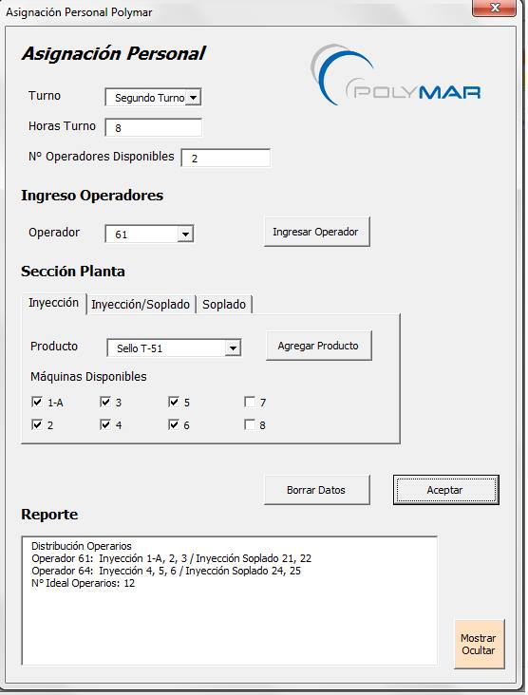
Prototipo de Diseño de Interfaz

Slide 3
Documentation
Parte Alonso

